Slide 1
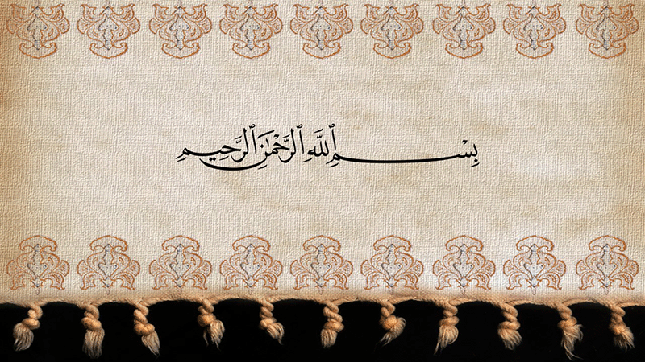

Slide 2
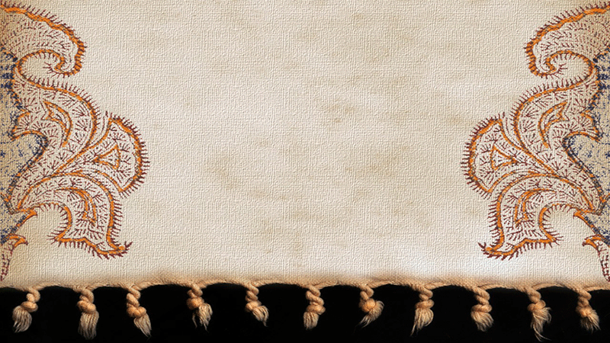
ارزیابی حذف ترکیبات گوگردی از گاز با استفاده از نانوذرات فلزی

Slide 3

ارزیابی حذف ترکیبات گوگردی از گاز با استفاده از نانوذرات فلزی

Slide 4


Slide 5

برای دریافت فایل کامل و اسلاید های دقیق این پاورپوینت به همراه منابع به لینک زیر مراجعه نمایید
https://filemega.ir/downloads/3254217/

